Slide 1

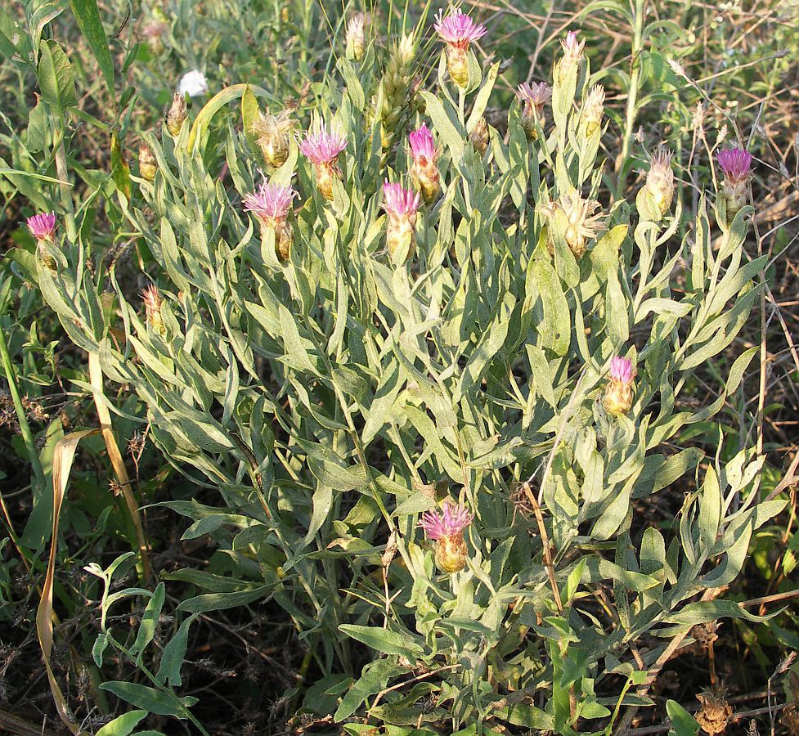
ВНИМАНИЕ!
Управление Россельхознадзора по РВАоиРК напоминает -
Горчак ползучий (розовый) – Acroptilon repens DC
– карантинный сорняк!
Горчак ползучий (Acroptilon repens DC.) – многолетнее растение семейства Астровых, имеющее репутацию крайне опасного сорняка. В России горчак относится к группе карантинных объектов, за распространением которых установлен особый контроль. Распространяется сорняк, как правило, вместе с засоренным зерном, соломой, сеном, шротом или вместе с транспортными средствами и оборудованием. Встречается преимущественно в южных и юго-восточных областях страны, чаще всего в степной полосе.
Размножается он как семенами, так и вегетативно – посредством развития корневищ и корневой поросли.
Обычно растение достигает в высоту до 75 см. Его ветвистые стебли с многочисленными продолговатыми листьями венчают темно-розовые цветочные корзинки, распускающиеся в июле и цветущие до августа. Произрастает горчак, как на пахотных угодьях, в садах, огородах и виноградниках, так и на необрабатываемых площадях: пустырях, лугах, пастбищах, у автомагистралей и грунтовых дорог, вдоль железнодорожных путей.
Горчак ползучий, по своей потенциальной способности причинять вред, занимает доминирующее положение, снижая урожай всех без исключения сельскохозяйственных культур. Основная причина высоких потерь сельскохозяйственной продукции – острая борьба культурных растений с горчаком за влагу и питательные вещества, при этом степень вредоносности определяется уровнем засоренности посевов.
Растения горчака ползучего ядовиты и, в случае его поедания, вызывают отравления многих видов животных, а примесь его в зерне, зеленой массе, сене или соломе значительно снижает качество продукции.
Горчак ползучий чрезвычайно вредоносен. Урожайность культур на сильно засоренных участках снижается на 50 - 70 %.
Кроме того, токсические выделения прорастающих семян горчака и его корневой системы, так называемое аллелопатическое действие, угнетают рост и развитие культурных растений, снижают полевую всхожесть и энергию прорастания высеянных семян.
Бороться с вредным карантинным сорняком чрезвычайно сложно. Уничтожение надземной части и части корней при вспашке не дают результата. Корни, расположенные глубоко в земле, дают новую жизнь карантинному сорняку.
К профилактическому средству борьбы с горчаком ползучим относится тщательный фитосанитарный контроль посевного материала. Если обнаружены заросли горчака, их необходимо полностью скосить до начала цветения. Чтобы полностью победить горчак ползучий, дополнительно необходимо применять гербициды.
При обнаружении Горчака ползучего следует незамедлительно уведомить Управление Россельхознадзора по Ростовской, Волгоградской и Астраханской областям и Республике Калмыкия для принятия соответствующих мер.

